Slide 1
問題解決
情報Ⅰ Ｎｏ．０２

Slide 2
【TRY】
よく飛ぶ紙飛行機をつくろう
１． 問題の 明確化 | 理想：遠くまで飛ぶ紙飛行機を作りたい ↕ 理想と現実のギャップ 現実：普通の紙飛行機を作ってもうまく飛ばない
２． 問題の 整理分析 | 紙飛行機をよく飛ばすには・・ ①よく飛ぶ紙飛行機の折り方があるはず ②よく飛ぶ飛ばし方があるはず
折り方の工夫
紙の折り方
紙飛行機を
よく飛ばしたい
羽の曲げ方
飛ばし方工夫
投げる角度
投げるﾌｫｰﾑ

Slide 3
①よく飛ぶ紙飛行機の作り方・
飛ばし方を調べて記入しよう。
３． 解決案の 立案 | ①よく飛ぶ紙飛行機の作り方 | ②よく飛ぶ飛ばし方
 | ・調べたサイト、内容をメモしよう | ・調べたサイト、内容をメモしよう

Slide 4
②隣の人と相談して比較する
飛ぶと思った折り方を採用する
【相談するときのルール】
他の人の発言を否定しない
遠慮しないで自由に発言する
できるだけたくさんの案を出す
他の人の案を組み合わせることも考える
自分が飛びそうと思う方の折り方、飛ばし方を
１つ決める（自分の調べた折り方も含む）

Slide 5
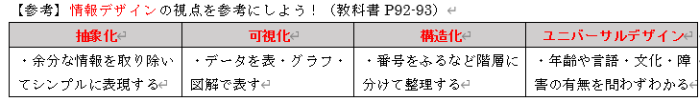
３．自分で決めた折り方で
紙飛行機を制作する
１）紙飛行機をＡ４コピー用紙で
実際に折って制作する
２）制作しながら手順書（No.2-2）を
手書きで作成する

Slide 6
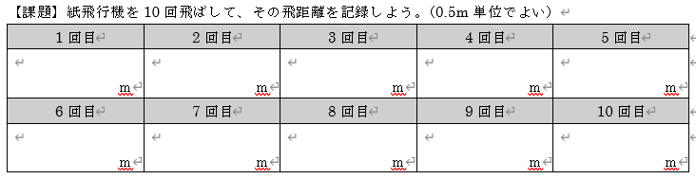
４．紙飛行機を飛ばしてみる
西館講堂でステージに背中を付けて飛ばす
椅子にあるｍ表示を参考に、約何ｍ飛んだか記録する（0.5m単位で記録する）
記録はNo.2-2の用紙に記録する
１０回飛ばして記録する

Slide 7
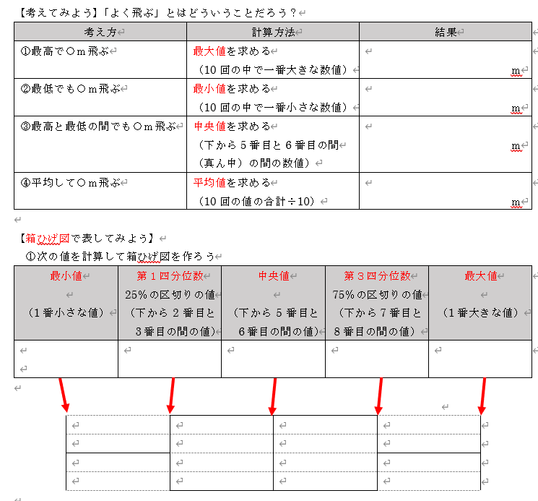
４．結果を分析する

Slide 8
４．結果を分析する

Slide 9
５．結果から改善することを評価
５．評価
折り方や飛ばし方で、うまくいったこと、うまくいかなかったことを書く

Slide 10
知識の整理

Slide 11
問題とは
（ 理想と現実のギャップ ）
（例）理想の体重は65kgだが現実は74kgある
（問題解決）とは
目標や課題に対して解決策を考え実現すること
（例）12時間ダイエット、毎日6000歩歩く

Slide 12
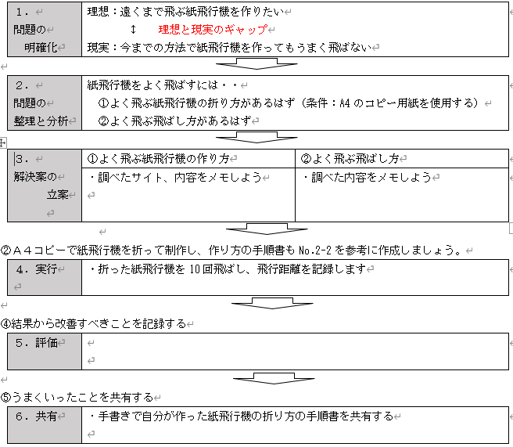
問題解決の流れ
問題と目標の明確化
問題の整理と分析
解決案の立案
実行
評価
共有

Slide 13
③問題解決に役立つ手法
意見を出し合うルール
１）（ブレーンストーミング）
・質より量、制約を設けない、批判の禁止
他社の意見を参考に意見を広げる
２）（ＫＪ法）
・似たカードをグループ化
３）（ロジックツリー）
・情報を構造化して整理
意見の整理
問題の分析
折り方の工夫
紙の折り方
紙飛行機を
よく飛ばしたい
羽の曲げ方
飛ばし方工夫
投げる角度
投げるﾌｫｰﾑ

Slide 14
座標軸
費用・高
ＧＷの過ごし方
旅行する
友人と食事
準備・少ない
準備・多い
家族でBBQ
日帰り温泉
だらだら過ごす
費用・低

Slide 15
マトリックス図
修学旅行の比較
 | 費用 | 食事 | 運動 | 文化 | 買物
海外 | △ | 〇 | △ | ◎ | ◎
国内 | 〇 | ◎ | ◎ | △ | ◎

Slide 16
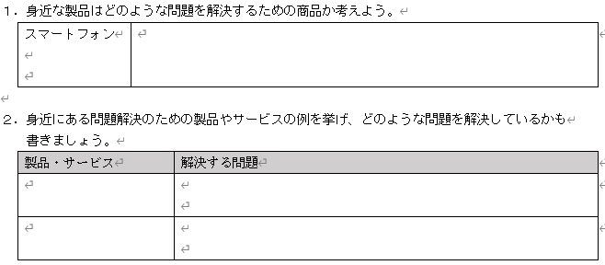
確認課題
・いつでもどこでも情報を調べたい
・いつでも連絡がとれるようにしたい
例えば
ＳＮＳ、インターネット、パソコン、○○アプリ、ドローン

Slide 17
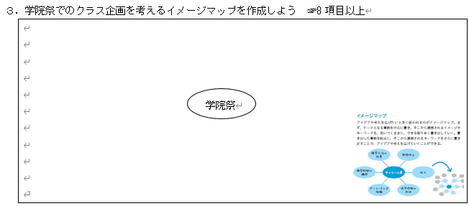
模擬店
舞台
企画

Slide 18
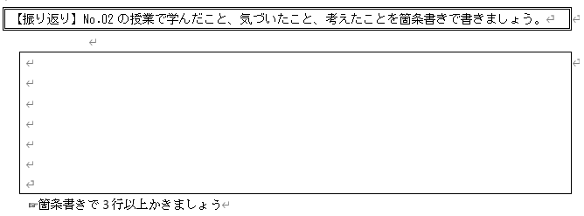
・箇条書きで書く
・学んだことだけでなく、気づいたこと、
考えたことも書く

